Slide 1
Pipeline Gráfico
Notes:
Apresentação do pipeline de renderização do Direct3D e as tarefas comumente realizadas em cada estágio. Construção de primitivas. Transformações. Subdivisões. Recorte. Rasterização. Iluminação, reflexos e sombras. Mistura de cores.

Slide 2

Introdução
Gráficos 3D são construídos em um pipeline de renderização
Dada a descrição geométrica de objetos Posições de vértices, cores, texturas, etc.
O pipeline gera uma imagem 2D Do tamanho da viewport Em um backbuffer
Baseado na lente de uma câmera virtual Posicionada dentro da cena

Slide 3
Pipeline Direct3D 12
Recursos da GPU
Vertex Buffer
Index Buffer
Root Signature Data
Render Target
Depth Stencil
Hull Shader
Tessellator
Domain Shader
Geometry Shader
Stream Output
Input Assembler
Vertex Shader
Rasterizer
Pixel Shader
Output Merger
Estágios
Programáveis
(HLSL)
Notes:
Alguns estágios acessam a memória para obter os dados de entrada, outros recebem os dados diretamente do estágio anterior. [ Input – Vertex – Rasterizer – Pixel – Output ] são os estágios principais. Os demais são úteis em cenários específicos e mais avançados.
HLSL (High Level Shading Language) é a linguagem usada para a programação dos shaders no Direct3D.
GLSL (Graphics Library Shading Language) é a linguagem usada na Vulkan.
MSL (Metal Shading Language) é a linguagem usada na Metal.

Slide 4
Input Assembler
Recursos da GPU
Vertex Buffer
Index Buffer
Root Signature Data
Render Target
Depth Stencil
Hull Shader
Tessellator
Domain Shader
Geometry Shader
Stream Output
Input Assembler
Vertex Shader
Rasterizer
Pixel Shader
Output Merger
Estágios
Programáveis
(HLSL)
Notes:
O Input Assembler é um estágio de preparação da entrada.

Slide 5
Input ASSEMBLER
O estágio Input Assembler faz:
Leitura de dados geométricos
Vértices
Índices
Construção de primitivas geométricas
Pontos
Linhas
Triângulos
Os vértices podem conter outras informações, além da posição espacial.
v₄
v₂
v₀
v₅
v₁
v₃
Notes:
Índices serão cobertos mais a frente.

Slide 6
Input Assembler
Os vértices são fornecidos ao pipeline através de um vertex buffer
O vertex buffer armazena um conjunto de vértices
O formato de cada vértice é definido pelo programador
São guardados em posições consecutivas da memória
Não informa como estes vértices devem ser usados
struct Vertex
{
float x,y,z;
float r,g,b,a;
};
Vertex Buffer
Notes:
Essa é a ideal em alto nível. Para criar esse buffer no Direct3D são necessários vários passos e estruturas.

Slide 7
Input Assembler
A topologia da primitiva especifica como usar os vértices do buffer
void ID3D12GraphicsCommandList::IASetPrimitiveTopology(D3D_PRIMITIVE_TOPOLOGY Topology);
typedef enum D3D_PRIMITIVE_TOPOLOGY
{
D3D_PRIMITIVE_TOPOLOGY_UNDEFINED = 0,
D3D_PRIMITIVE_TOPOLOGY_POINTLIST = 1,
D3D_PRIMITIVE_TOPOLOGY_LINELIST = 2,
D3D_PRIMITIVE_TOPOLOGY_LINESTRIP = 3,
D3D_PRIMITIVE_TOPOLOGY_TRIANGLELIST = 4,
D3D_PRIMITIVE_TOPOLOGY_TRIANGLESTRIP = 5,
D3D_PRIMITIVE_TOPOLOGY_LINELIST_ADJ = 10,
D3D_PRIMITIVE_TOPOLOGY_LINESTRIP_ADJ = 11,
D3D_PRIMITIVE_TOPOLOGY_TRIANGLELIST_ADJ = 12,
D3D_PRIMITIVE_TOPOLOGY_TRIANGLESTRIP_ADJ = 13,
...
};
v₅
v₁
v₃
POINTLIST
v₀
v₂
v₄
v₅
v₁
v₃
LINELIST
v₀
v₂
v₄

Slide 8
Input Assembler
A topologia da primitiva especifica como usar os vértices do buffer
v₅
v₅
v₁
v₃
v₁
v₃
LINESTRIP
TRIANGLESTRIP
v₀
v₂
v₄
v₀
v₂
v₄
v₅
v₅
v₁
v₃
v₁
v₃
TRIANGLELIST
TRIANGLELIST_ADJ
v₀
v₂
v₄
v₀
v₂
v₄
Notes:
As primitivas geométricas com adjacência incluem vértices dos triângulos adjacentes. Essa informação é utilizada pelo Geometry Shader. Alguns algoritmos de sombreamento precisam ter acesso aos vértices adjacentes de um triângulo. Os vértices adjacentes são passados no buffer logo após os vértices do triângulo.

Slide 9
Input Assembler
Todos os comandos de desenho vão usar a topologia corrente
Usaremos principalmente listas de triângulos
commandList->IASetPrimitiveTopology(D3D_PRIMITIVE_TOPOLOGY_LINELIST);
desenha vértices como listas de linhas
commandList->IASetPrimitiveTopology(D3D_PRIMITIVE_TOPOLOGY_TRIANGLELIST);
desenha vértices como listas de triângulos
commandList->IASetPrimitiveTopology(D3D_PRIMITIVE_TOPOLOGY_TRIANGLESTRIP);
desenha vértices como sequências de triângulos

Slide 10
Input Assembler
Triângulos são os blocos básicos para construir objetos 3D
Vertex quad[6] = {
v0, v1, v2, // triângulo 0
v0, v2, v3 // triângulo 1
};
Vertex octa[6] = {
v0, v1, v2, // triângulo 0
v0, v2, v3, // triângulo 1
v0, v3, v4, // triângulo 2
v0, v4, v5, // triângulo 3
v0, v5, v6, // triângulo 4
v0, v6, v7, // triângulo 5
v0, v7, v8, // triângulo 6
v0, v8, v1 // triângulo 7
};
Os triângulos que formam um objeto 3D compartilham muitos vértices
v₇
v₆
v₈
v₁
v₂
v₀
v₅
v₁
v₀
v₂
v₃
v₄
v₃
Quadrilátero
Octógono

Slide 11
Input Assembler
A ordem de especificação dos vértices é importante
Define qual é o lado frontal da face do triângulo
Vertex triA[3] = { v0, v1, v2 };
Vertex triB[3] = { v0, v2, v1 };
Sentido horário
Sentido anti-horário
v₁
v₁
Face Frontal
Face Traseira
v₀
v₂
v₀
v₂

Slide 12
Input Assembler
A duplicação de vértices não é desejável:
Aumenta o consumo de memória
Aumenta o processamento pelo hardware gráfico
TRIANGLESTRIP pode ajudar a eliminar a duplicação, porém:
Nem toda geometria é facilmente organizada em “strips”
As listas de triângulos são mais flexíveis
Podem existir triângulos desconectados
Notes:
Um mesmo vértice é armazenado e processado (pelo vertex shader por exemplo) várias vezes.
Vale a pena encontrar uma forma mais barata de usar listas de vértices.

Slide 13
Input Assembler
A solução é criar uma lista de vértices e uma lista de índices
A lista de vértices contém todos os vértices únicos
A lista de índices informa como os vértices são usados para formar triângulos
Vertex quadVertex[4] = { v0, v1, v2, v3 };
unsigned quadIndex[6] =
{ 0, 1, 2, // triângulo 0
0, 2, 3 // triângulo 1
};
v₁
v₂
A duplicação de índices tem um custo menor
v₀
v₃
Notes:
Os índices são apenas inteiros, já o registro Vertex pode ficar grande com a introdução de cores, vetores normais, coordenadas de texturas, etc.
O hardware faz cache de vértices para não processar duplicatas (com frequência).

Slide 14
Vertex Shader
Recursos da GPU
Vertex Buffer
Index Buffer
Root Signature Data
Render Target
Depth Stencil
Hull Shader
Tessellator
Domain Shader
Geometry Shader
Stream Output
Input Assembler
Vertex Shader
Rasterizer
Pixel Shader
Output Merger
Estágios
Programáveis
(HLSL)
Notes:
O Vertex Shader é o estágio que vai processar os vértices passados pelo Input Assembler.

Slide 15
Vertex Shader
O Vertex Shader funciona como uma função
Recebe vértices na entrada
Aplica alguma transformação aos vértices
Produz vértices na saída
Os vértices de todos os objetos passam pelo Vertex Shader
Essa função é implementada pelo programador
// modelo conceitual do que acontece no hardware
for (int i = 0; i < numVertices; ++i)
outputVertex[i] = VertexShader(inputVertex[i]);
Notes:
Transformações, iluminação e a técnica de displacement mapping podem ser realizadas no Vertex Shader

Slide 16
Vertex Shader
A transformação de coordenadas é uma tarefa comum
Objetos são criados de forma independente
Cada objeto usa um sistema local de coordenadas
y
As coordenadas locais precisam ser transformadas em coordenadas globais para unir os objetos em uma única cena
Local
Local
Global
x

Slide 17
Vertex Shader
Criar um objetos em coordenadas locais tem algumas vantagens:
É mais fácil: centralização e simetria
O objeto pode ser reusado em várias cenas
O objeto pode ser desenhado várias vezes na mesma cena
Local
Local

Slide 18

Vertex Shader
Essa mudança é chamada de transformação de mundo
Ela é feita pela aplicação de uma matriz
Chamada de matriz de mundo (world matrix)
Cada objeto na cena tem sua matriz de mundo
Objetos também podem ser criados diretamente no mundo
Aplica-se uma matriz de mundo identidade
$$W=\left[\begin{matrix}\begin{matrix}u_{x} & u_{y} \\ v_{x} & v_{y}\end{matrix} & \begin{matrix}u_{z} & 0 \\ v_{z} & 0\end{matrix} \\ \begin{matrix}w_{x} & w_{y} \\ Q_{x} & Q_{y}\end{matrix} & \begin{matrix}w_{z} & 0 \\ Q_{z} & 1\end{matrix}\end{matrix}\right]$$
Muita vezes a matriz W é obtida por uma sequência de transformações de escala (S), rotação (R) e translação (T)
W = SRT

Slide 19


Vertex Shader
Para formar uma imagem 2D de uma cena, é preciso:
Posicionar uma câmera virtual
Especifica o volume visível
Possui um sistema de coordenadas
Transformar os vértices para as coordenadas da câmera
$$W=\left[\begin{matrix}\begin{matrix}u_{x} & u_{y} \\ v_{x} & v_{y}\end{matrix} & \begin{matrix}u_{z} & 0 \\ v_{z} & 0\end{matrix} \\ \begin{matrix}w_{x} & w_{y} \\ Q_{x} & Q_{y}\end{matrix} & \begin{matrix}w_{z} & 0 \\ Q_{z} & 1\end{matrix}\end{matrix}\right]$$
$$V=W^{−1}$$
View Space ou Camera Space
Notes:
W transforma as coordenadas da câmera nas coordenadas do mundo. Queremos o inverso, dado pela matriz V (View Space ou Camera Space).

Slide 20
Vertex Shader
Em seguida é feita a projeção das geometrias 3D
Projeção perspectiva
Linhas paralelas convergem
Objetos diminuem com a distância
v
v'
Janela de Projeção
Notes:
Os cilindros tem o mesmo tamanho no mundo 3D, mas a projeção ajusta seu tamanho conforme a distância.

Slide 21
Vertex Shader
Em seguida é feita a projeção das geometrias 3D
Projeção paralela
Ortográfica
Oblíqua
Direita
Frente
Esquerda
Topo
Perspectiva
Paralela Oblíqua
Paralela Ortográfica
»
Notes:
» Mostrar projeção perspectiva e paralela no Blender (ícone abaixo da câmera). Na ortográfica os raios de projeção são normais ao plano de projeção, na oblíqua não.

Slide 22

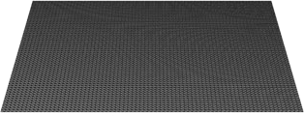
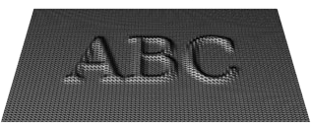
Vertex Shader
Além das transformações, o Vertex Shader pode ser usado para aplicar técnicas de iluminação e fazer displacement mapping
Textura para mapeamento
Malha original
Malha gerada

Slide 23
Tessellation stages
Recursos da GPU
Vertex Buffer
Index Buffer
Root Signature Data
Render Target
Depth Stencil
Hull Shader
Tessellator
Domain Shader
Geometry Shader
Stream Output
Input Assembler
Vertex Shader
Rasterizer
Pixel Shader
Output Merger
Estágios
Programáveis
(HLSL)
Notes:
Os estágios de tecelagem são opcionais.

Slide 24
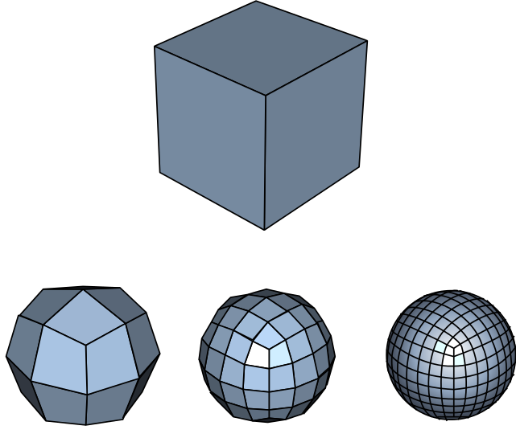
Tessellation stages
Tessellation se refere a subdividir triângulos de uma malha
Adiciona novos triângulos
Aumenta o detalhamento da malha
Vantagens e aplicações:
Level of Detail (LOD)
Economiza memória
Simplifica animação e física
»
Notes:
» Mostrar subdivisão de superfícies no Blender (Modifier Properties > Add Modifier > Subdivision Surfaces)
LOD: nível extra de detalhes é adicionado apenas quando objeto está próximo da câmera
Economiza: mantém modelo mais simples na memória e adiciona mais detalhes apenas na hora de desenhar
Simplifica: reduz o processamento da animação e da física ao trabalhar com modelo mais simples (poucos vértices), mas exibe o resultado em um modelo mais detalhado

Slide 25
Geometry shader
Recursos da GPU
Vertex Buffer
Index Buffer
Root Signature Data
Render Target
Depth Stencil
Hull Shader
Tessellator
Domain Shader
Geometry Shader
Stream Output
Input Assembler
Vertex Shader
Rasterizer
Pixel Shader
Output Merger
Estágios
Programáveis
(HLSL)
Notes:
O Geometry Shader trabalha com primitivas inteiras.

Slide 26
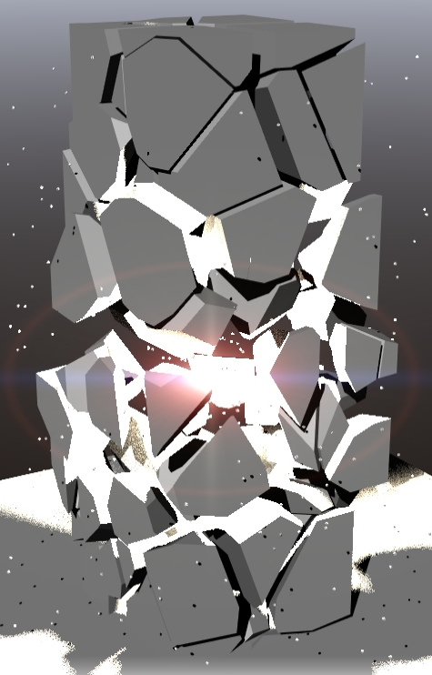
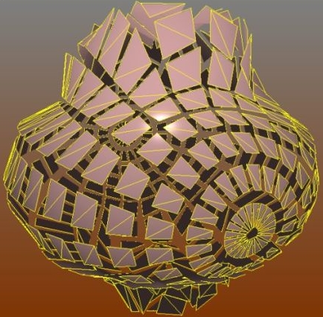
Geometry shader
O Geometry Shader trabalha com primitivas inteiras
Recebe o conjunto de vértices da primitiva
Ao contrário do Vertex Shader, pode criar novos vértices
Usado para:
Modificar formas
Criar geometrias
Destruir geometrias
Notes:
O Geometry Shader pode gerar um fluxo (Stream Output) de novos vértices em um buffer para ser processado por outros estágios do pipeline.

Slide 27
Rasterization
Recursos da GPU
Vertex Buffer
Index Buffer
Root Signature Data
Render Target
Depth Stencil
Hull Shader
Tessellator
Domain Shader
Geometry Shader
Stream Output
Input Assembler
Vertex Shader
Rasterizer
Pixel Shader
Output Merger
Estágios
Programáveis
(HLSL)
Notes:
O Rasterizador transforma os modelos 3D em pixels (fragmentos).

Slide 28
Rasterization
A primeira tarefa da rasterização é o recorte de geometrias
O recorte (clipping) elimina:
Objetos fora do volume visível
Partes de objetos não visíveis
Recorte Aplicado
Janela de Projeção
Janela de Projeção

Slide 29
Rasterization
A rasterização computa a cor dos pixels a serem exibidos na tela
A partir das geometrias projetadas no plano 2D
Cores são armazenadas
Nos vértices
Em texturas
As cores são interpoladas para preencher o objeto
Scanline
Algorithm

Slide 30
Pixel Shader
Recursos da GPU
Vertex Buffer
Index Buffer
Root Signature Data
Render Target
Depth Stencil
Hull Shader
Tessellator
Domain Shader
Geometry Shader
Stream Output
Input Assembler
Vertex Shader
Rasterizer
Pixel Shader
Output Merger
Estágios
Programáveis
(HLSL)

Slide 31
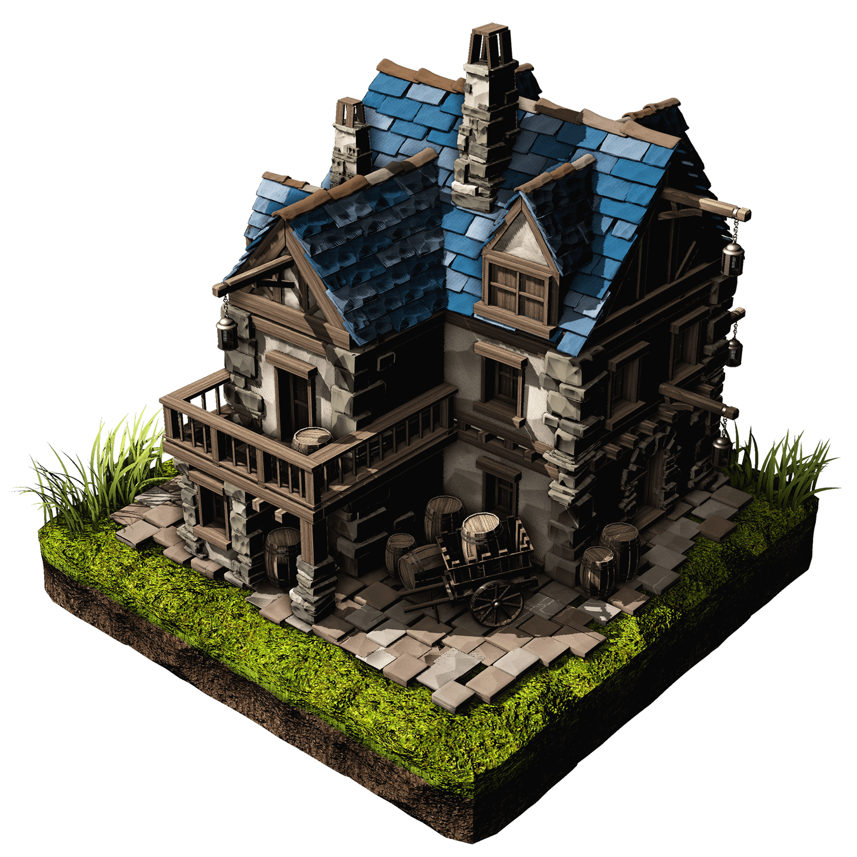
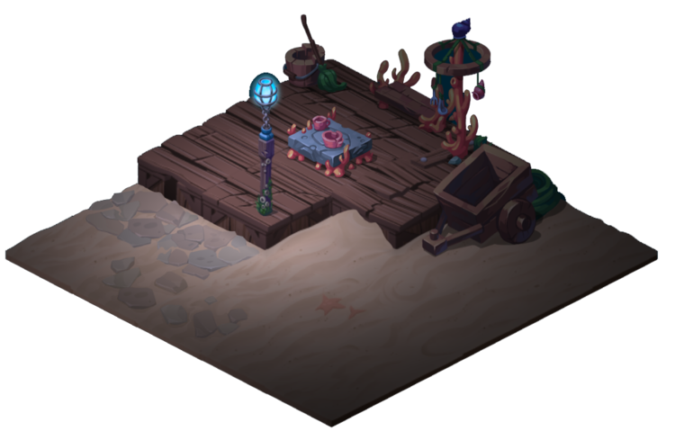
Pixel Shader
Pixels Shaders são programas executados na GPU
Executados sobre cada um dos fragmentos de pixel
Entrada: a cor interpolada dos vértices
Saída: uma nova cor, calculada pelo programa
Podem ser usados para produzir efeitos:
Iluminação
Reflexos
Sombras
Sombras
Iluminação

Slide 32
Output Merger
Recursos da GPU
Vertex Buffer
Index Buffer
Root Signature Data
Render Target
Depth Stencil
Hull Shader
Tessellator
Domain Shader
Geometry Shader
Stream Output
Input Assembler
Vertex Shader
Rasterizer
Pixel Shader
Output Merger
Estágios
Programáveis
(HLSL)

Slide 33
Output Merger
O Output Merger combina os fragmentos para gerar a imagem final
Recebe os fragmentos de pixel de cada objeto
Testa visibilidade com o buffer de profundidade (Z-Buffer)
Pixels sobrepostos são descartados
Aplica mistura de cores (Blending)
Para pixels com transparência
O resultado final é um conjunto de pixels
São gravados no backbuffer
Ficam aguardando a apresentação
y
z
Z-Buffer
x

Slide 34
Resumo
O pipeline gráfico produz imagens tridimensionais na tela
Recebe vértices no espaço 3D
Posição, cor, coordenadas de texturas, etc.
Realiza transformações e projeções
Coordenadas locais > globais > câmera > tela
Produz uma imagem 2D
Apresentada na tela a uma certa frequência
Em jogos: pelo menos 30 vezes por segundos
Em aplicações interativas: apenas quando há mudança na imagem

